Slide 2
РАК ДОЈКЕ
Злоћудна израслина која настаје када нормалне ћелије дојке промене својства и почну неконтролисано да се размножавају, уништавајући околно здраво ткиво.
Најчешћи малигни тумор у женској популацији!

Slide 3
Неки од знакова рака дојке…
Бол и напетост у дојци и/или у пазушној јами ван циклуса
Промене у величини и изгледу саме дојке
Свраб, црвенило и/или оток
Задебљање или чворић
Удубљење или набирање коже дојке
Увлачење брадавице или промена на њеној кожи
Неуобичајена секреција
Бол у једној тачки дојке који не пролази

Slide 4
У свету…2020.
2.260.000 новооболелих жена
685.000 умрлих жена свих узраста
Извор: https://www.who.int/news-room/fact-sheets/detail/breast-cancer

Slide 5
У Европи…2022.
374.800 новооболелих
95.800 умрлих жена од рака дојке
Извор: chrome-extension://efaidnbmnnnibpcajpcglclefindmkaj/https://ecis.jrc.ec.europa.eu/pdf/Breast_cancer_2022-Oct_2023.pdf

Slide 6
У Србији…2021.
-водећи малигни тумор у обољевању и умирању жена
4447 новоoболелих жена
1765 умрлих жена
Извор: Институт за јавно здравље Србије „Др Милан Јовановић Батут“
Процењује се да у Србији свака ОСМА жена
током живота оболи од рака дојке!

Slide 7
У Београду…2022.
634 жена је новооболело (326 у узрасној категорији 20-64 а 310 жена у узасној категорији 65+)
497 женa је умрло (133 у урарсној категорији 20-64 а 364 у узарсној категорији 65+)
Извор: Регистар за рак Градски завод за јавно здравље Београд

Slide 8
ФАКТОРИ РИЗИКА
Наслеђе (оболео неко од ближих женских сродника – мајка, сестра)
Бенигне промене дојке (атипична хиперплазија)
Рана прва менструација (пре 12. године)
Касни први порођај (после 30. године живота)
Жене које нису рађале и/или нису дојиле
Касна менопауза (после 50. године)
Нездрав начин живота
-пушење
-недостатак физичке активности
-начин исхране, гојазност
-конзумирање алкохола

Slide 9
ИМАЈТЕ НА УМУ ДА…
...иако ризик РАСТЕ после 40. године, обољење се може јавити и раније...
...се може јавити и без присутног иједног познатог фактора ризика...
... у почетној фази, болест не даје никакве симптоме...

Slide 10
МИСЛИТЕ НА ВРЕМЕ…
Храните се правилно...
Одржавајте одговарајућу телесну тежину...
Будите физички активни...
Уколико сте пушач, оставите цигарете!
АЛИ НЕ ЗАБОРАВИТЕ
Редовни превентивни прегледи су једини поуздан начин за откривање рака дојке у раној фази!
Рано откривена болест = добра прогноза у 90% случајева!!!

Slide 11
Шта је „организовани скрининг“?
Скрининг je прелиминарно откривање до тада непрепознатих поремећаја здравља у фази када нема никаквих симптома болести, уз помоћ лако и брзо применљивих поступака (тестова).
Позивање жена 50-69 година старости
Радиографски преглед дојки = МАМОГРАФИЈА
Једанпут у 2 године

Slide 12
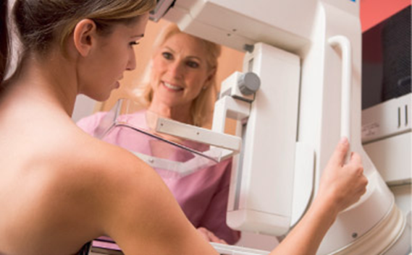
Скрининг на рак дојке у Србији
Спроводи се од децембра 2012. године
35 општина/домова здравља
21 мобилни мамограф
Домови здравља/општине у Београду
Нови Београд
Раковица
Звездара
Лазаревац
Палилула
Стари град
Обреновац
Земун & Сурчин

Slide 13
Будите одговорне према себи!
После 30. године живота, уз редован самопреглед:
Превентивни клинички преглед код лекара обављајте једном годишње
Ултразвучни преглед дојки урадите по препоруци лекара
Мамографију урадите једном до 50. године живота
После 50. године живота
Мамографију редовно обављајте на сваке две године!
Самопреглед дојки радите једном месечно!!!

Slide 14
Одвојите један дан за здравље – одазовите се програму за рано откривање рака дојке!

